Slide 1
제2강
변수와 벡터

Slide 2
Section 01
R의 기본 연산

Slide 3
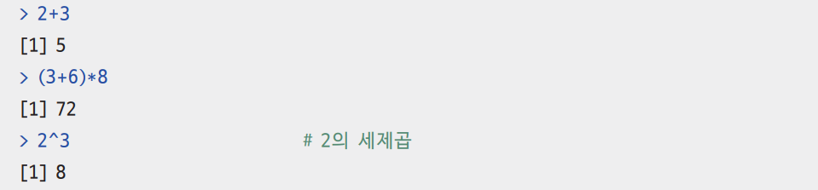
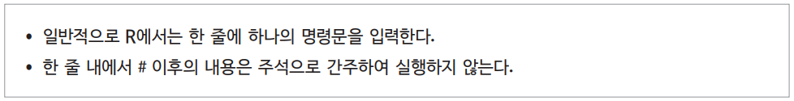
1. R의 기본 연산
1. 산술연산과 주석
코드 2-1
2+3
(3+6)*8
2^3 # 2의 세제곱

Slide 4
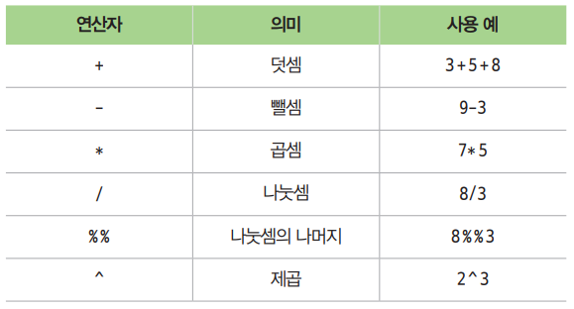
1. R의 기본 연산
표 2-1 산술연산자
코드 2-2
7+4
# 2^3

Slide 5
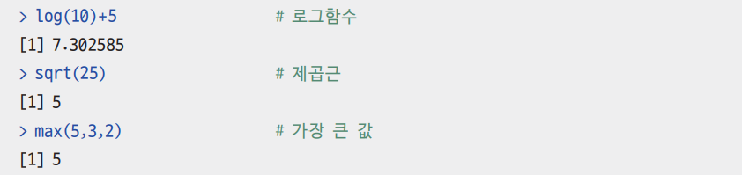
1. R의 기본 연산
2. 산술연산 함수
코드 2-3
log(10)+5 # 로그함수
sqrt(25) # 제곱근
max(5,3,2) # 가장 큰 값
log(10)+5 # 로그함수
sqrt(25) # 제곱근
max(5,3,2) # 가장 큰 값
sqrt(25)
함수명
매개변수값

Slide 6
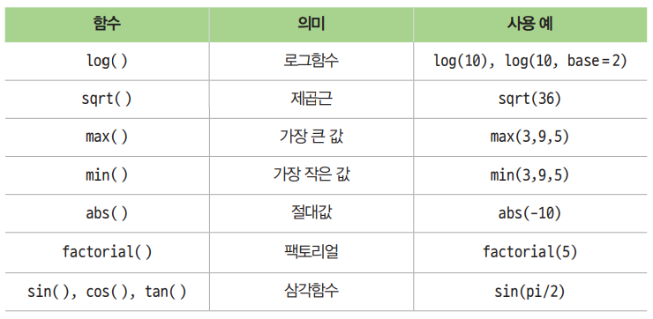
1. R의 기본 연산
표 2-2 함수

Slide 7
Section 02
변수

Slide 8
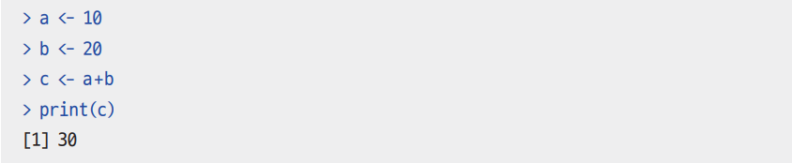
2. 변수
코드 2-4
a <- 10
b <- 20
c <- a+b
print(c)

Slide 9
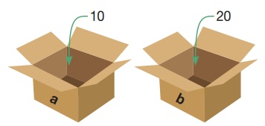
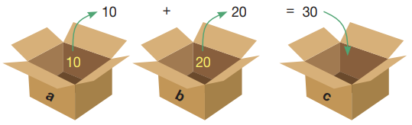
2. 변수
1. 변수의 개념
프로그램에서 어떤 값을 저장하는 저장소나 보관 박스
그림 2-1 변수의 개념: 변수, 변수명, 값
그림 2-2 c < - a + b 의 실행 과정

Slide 10
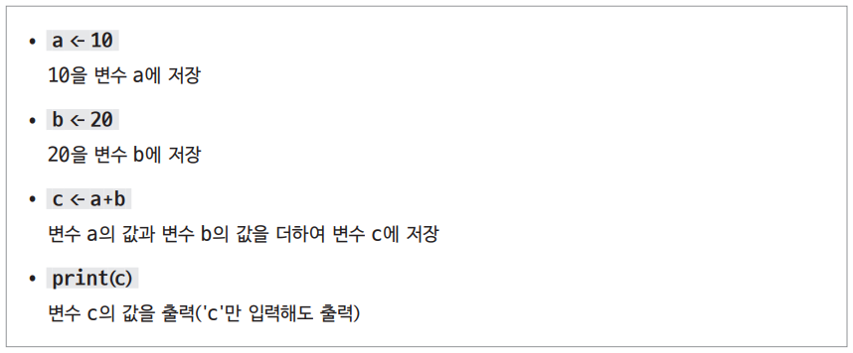
2. 변수

Slide 11
2. 변수
2. 변수명 지정
❶ 첫 글자는 영문자(알파벳)나 마침표(.)로 시작하는데, 일반적으로 영문자로 시작
ex) avg, .avg
ex) 12th는 숫자로 시작했기 때문에 변수명 사용 불가
❷ 두 번째 글자부터는 영문자, 숫자, 마침표(.), 밑줄(_) 사용 가능
ex) v.1, a_sum, d10
ex) this-data, this@data은 변수명 사용 불가(@과 – 같은 특수문자 사용 불가)
❸ 대문자와 소문자를 구분
ex) var_A 와 var_a는 서로 다른 변수
❹ 변수명 중간에 빈칸을 넣을 수 없음
ex) first ds는 변수명 사용 불가
3. 변수에 값 저장 및 확인
a <- 10 # 권장
b = 20 # 권장하지 않음

Slide 12
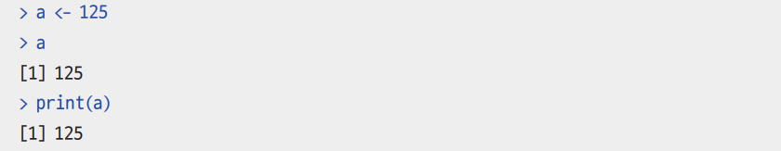
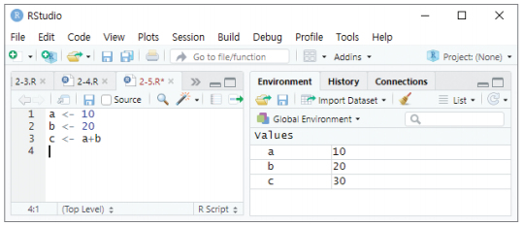
2. 변수
코드 2-5
a <- 125
a
print(a)
Alt와 – 를 누르면
‘<-’가 입력
그림 2-3 R 스튜디오의 환경 창에서 변수의 내용 확인하기

Slide 13
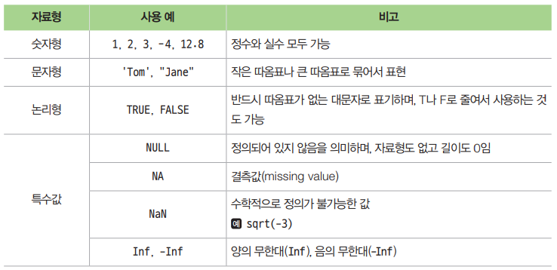
2. 변수
4. 변수의 자료형
표 2-3 R에서 사용할 수 있는 값들의 자료형

Slide 14
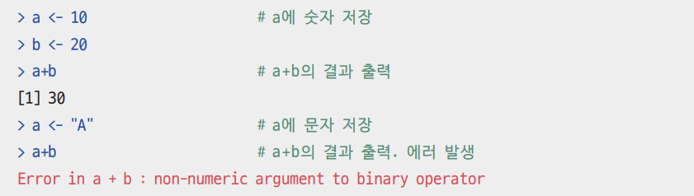
2. 변수
5. 변수의 값 변경
변수에 저장된 값은 언제라도 변경 가능
변수의 자료형은 어떤 값을 저장하는가에 따라 유동적으로 바뀜
코드 2-6
a <- 10 # a에 숫자 저장
b <- 20
a+b # a+b의 결과 출력
a <- "A" # a에 문자 저장
a+b # a+b의 결과 출력. 에러 발생

Slide 15
Section 03
벡터의 이해

Slide 16
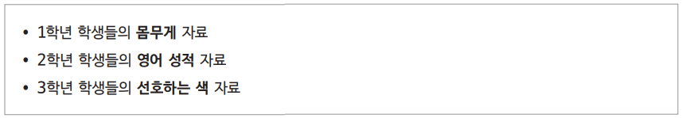

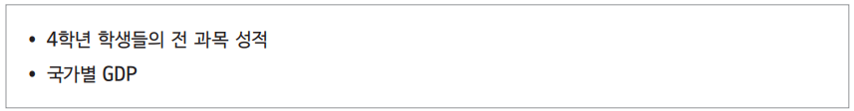
3. 벡터의 이해
1. 벡터의 개념(벡터는 1차원 형태의 데이터를 저장함)
1차원 배열 데이터
2차원 배열 데이터
그림 2-4 1차원 배열 데이터의 예: 몸무게

Slide 17
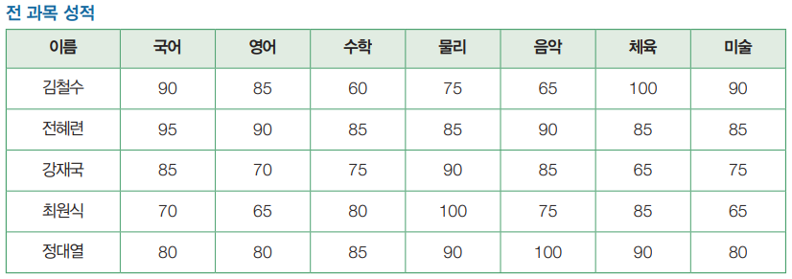
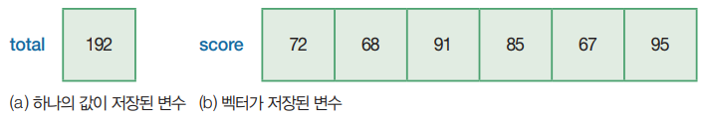
3. 벡터의 이해
그림 2-5 2차원 배열 데이터의 예: 전 과목 성적
그림 2-6 변수와 벡터
R에서 지원하는 자료구조
1. 1차원데이터 : 벡터
2. 2차원데이터 : 매트릭스, 데이터프레임

Slide 18
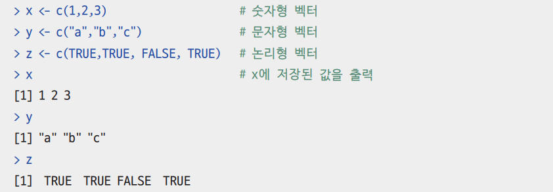
3. 벡터의 이해
2. 벡터 만들기
코드 2-7
x <- c(1,2,3) # 숫자형 벡터
y <- c("a","b","c") # 문자형 벡터
z <- c(TRUE,TRUE, FALSE, TRUE) # 논리형 벡터
x # x에 저장된 값을 출력
y
z
여기서, 소문자 c는 combine(결합하다)의 약자이다.

Slide 19

3. 벡터의 이해
코드 2-8
w <- c(1,2,3, "a","b","c")
w
벡터를 생성할 때는 동일한 자료형으로 저장되어야 함.

Slide 20
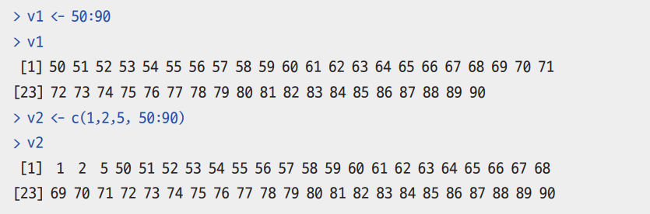
3. 벡터의 이해
2.1 연속적인 숫자로 이루어진 벡터의 생성
코드 2-9
v1 <- 50:90
v1
v2 <- c(1,2,5, 50:90)
v2

Slide 21
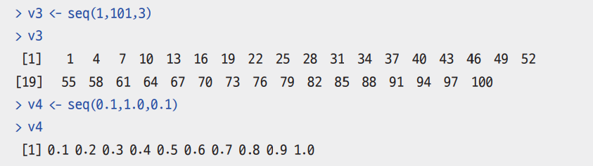
3. 벡터의 이해
2.2 일정한 간격의 숫자로 이루어진 벡터 생성
코드 2-10
v3 <- seq(1,101,3)
v3
v4 <- seq(0.1,1.0,0.1)
v4

Slide 22
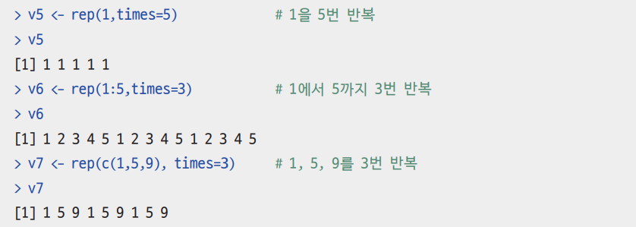
3. 벡터의 이해
2.3 반복된 숫자로 이루어진 벡터 생성
코드 2-11
v5 <- rep(1,times=5) # 1을 5번 반복
v5
v6 <- rep(1:5,times=3) # 1에서 5까지 3번 반복
v6
v7 <- rep(c(1,5,9), times=3) # 1, 5, 9를 3번 반복
v7

Slide 23
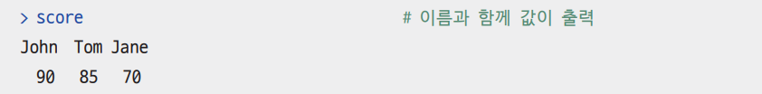
3. 벡터의 이해
3. 벡터의 원소값에 이름 지정
코드 2-12
score <- c(90,85,70) # 성적
score
names(score) # score에 저장된 값들의 이름을 보이시오
names(score) <- c("John","Tom","Jane") # 값들에 이름을 부여
names(score) # score에 저장된 값들의 이름을 보이시오
score # 이름과 함께 값이 출력

Slide 24
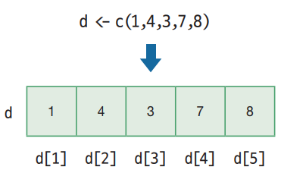
3. 벡터의 이해
4. 벡터에서 원소값 추출
그림 2-7 벡터와 인덱스
코드 2-13
d <- c(1,4,3,7,8)
d[1]
d[2]
d[3]
d[4]
d[5]
d[6]

Slide 25
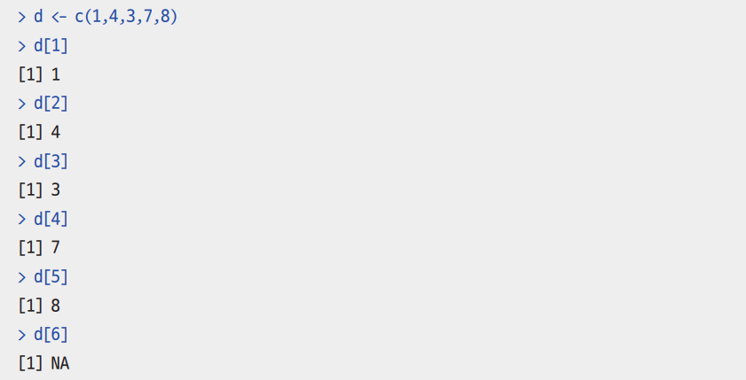
3. 벡터의 이해

Slide 26
3. 벡터의 이해
4.1 벡터에서 여러 개의 값을 한 번에 추출하기
코드 2-14
d <- c(1,4,3,7,8)
d[c(1,3,5)] # 1, 3, 5번째 값 출력
d[1:3] # 처음 세 개의 값 출력
d[seq(1,5,2)] # 홀수 번째 값 출력
d[-2] # 2번째 값 제외하고 출력
d[-c(3:5)] # 3~5번째 값은 제외하고 출력

Slide 27
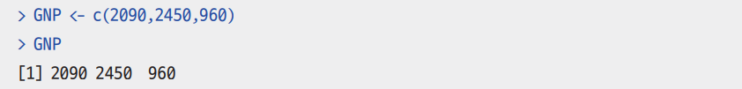
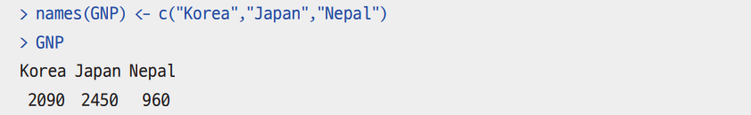
3. 벡터의 이해
4.2 벡터에서 이름으로 값을 추출하기
코드 2-15
GNP <- c(2090,2450,960)
GNP
names(GNP) <- c("Korea","Japan","Nepal")
GNP
GNP[1]
GNP["Korea"]
GNP[c("Korea","Nepal")]

Slide 28
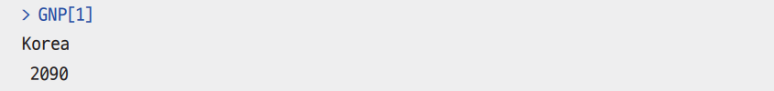
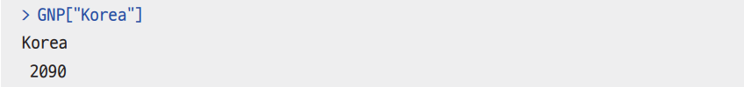
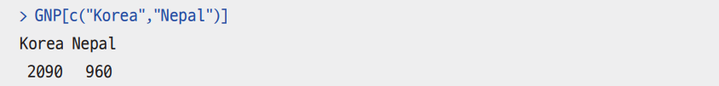
3. 벡터의 이해

Slide 29
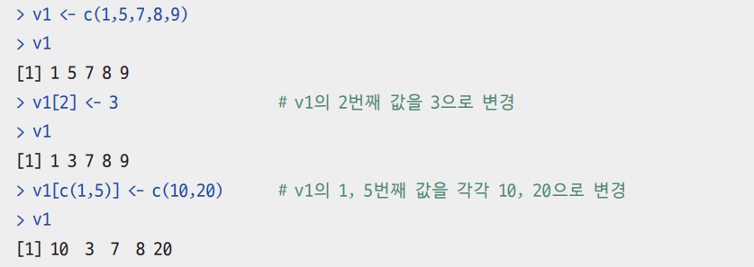
3. 벡터의 이해
5. 벡터에 저장된 원소값 변경
코드 2-16
v1 <- c(1,5,7,8,9)
v1
v1[2] <- 3 # v1의 2번째 값을 3으로 변경
v1
v1[c(1,5)] <- c(10,20) # v1의 1, 5번째 값을 각각 10, 20으로 변경
v1

Slide 30
Section 04
벡터의 연산

Slide 31
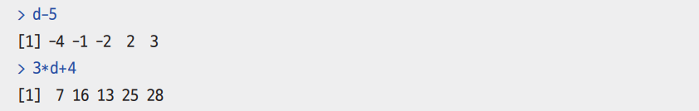
4. 벡터의 연산
1. 벡터와 숫자값 연산
벡터에 대한 산술 연산은 벡터 안에 포함된 값들에 대한 연산으로 바뀌어 실행
코드 2-17
d <- c(1,4,3,7,8)
2*d
d-5
3*d+4

Slide 32
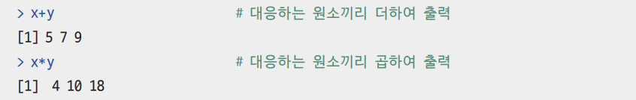

4. 벡터의 연산
2. 벡터와 벡터 간의 연산
벡터 간의 대응되는 위치에 있는 값 끼리의 연산으로 바꾸어 실행
코드 2-18
x <- c(1,2,3)
y <- c(4,5,6)
x+y # 대응하는 원소끼리 더하여 출력
x*y # 대응하는 원소끼리 곱하여 출력
z <- x + y # x, y를 더하여 z에 저장
z
두 벡터를 연산할 때는 벡터의 길이가 같아야 올바른 결과가 출력됨을 기억하자.

Slide 33
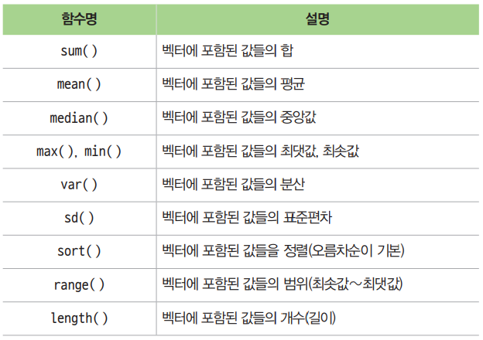
4. 벡터의 연산
3. 벡터에 적용 가능한 함수
표 2-4 벡터에 적용 가능한 함수

Slide 34
4. 벡터의 연산
코드 2-17
d <- c(1,2,3,4,5,6,7,8,9,10)
sum(d) # d의 포함된 값들의 합
sum(2*d) # d의 포함된 값들에 2를 곱한 후 합한 값
length(d) # d에 포함된 값들의 개수
mean(d[1:5]) # 1~5번째 값들의 평균
max(d) # d에 포함된 값들의 최댓값
min(d) # d에 포함된 값들의 최솟값
sort(d) # 오름차순 정렬
sort(d, decreasing = FALSE) # 오름차순 정렬
sort(d, decreasing = TRUE) # 내림차순 정렬
v1 <- median(d)
v1
v2 <- sum(d)/length(d)
v2

Slide 35
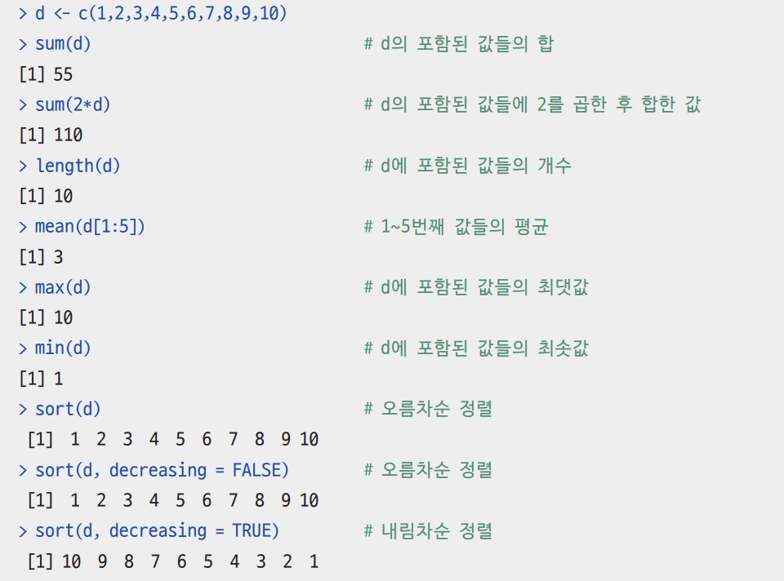
4. 벡터의 연산

Slide 36
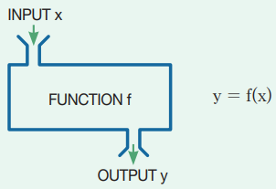
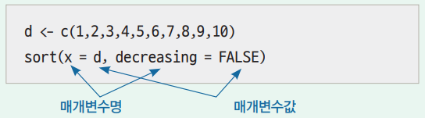
함수의 사용
수학시간에 배운 함수와 동일한 개념
함수에 어떤 입력값(input)을 주면 과정을 거쳐서 계산된 결과값(output)을 내는 구조
1. 매개변수의 입력
그림 2-8 함수의 개념
그림 2-9 함수와 매개변수
매개변수명 = 매개변수값과 같이 쌍으로 입력하는 것이 기본
매개변수명이 있는 이유는 매개변수값이 무엇인지를 명확히 설명할 수 있기 때문
매개변수명과 매개변수 값을 입력하는 여러가지 방법이 있음

Slide 37
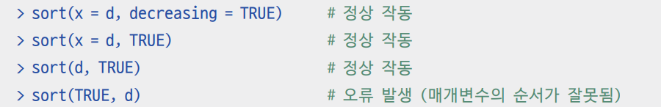
함수의 사용
2. 매개변수의 생략
함수를 사용하기 위해서는 함수에 정의된 매개변수들에 대해 모두 대응하는 입력값을 주는 것이 원칙
매개변수값을 생략할 수 있는 경우가 있음 (초기값이 설정되어 있는 경우)
초기값(default value) : 사용자가 매개변수값을 입력하지 않으면 자동적으로 적용하도록 사전에 설정된 값

Slide 38
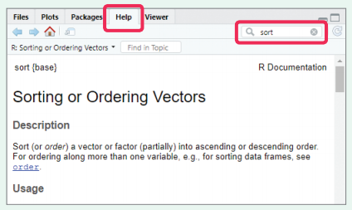
함수의 사용
3. 함수에 대한 도움말 확인
1) 편집창에서 함수명 선택후 <F1> 키 입력
2) 파일 창의 HELP 에서 함수명 검색
그림 2-10 R 스튜디오의 도움말(Help) 창

Slide 39
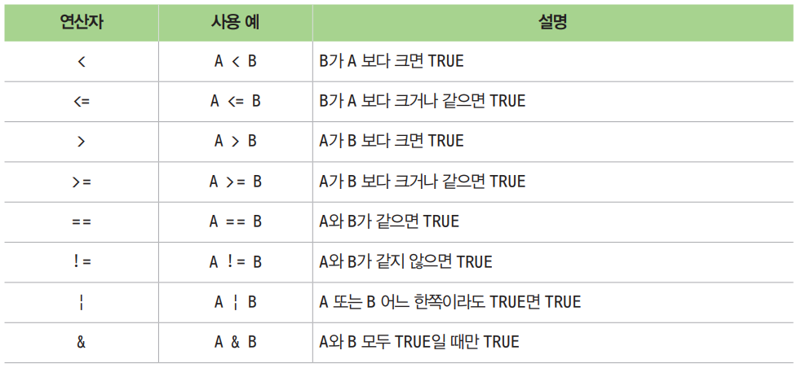
4. 벡터의 연산
4. 벡터에 논리연산자 적용
표 2-5 논리연산자

Slide 40
4. 벡터의 연산
코드 2-20
d <- c(1,2,3,4,5,6,7,8,9)
d>=5
d[d>5] # 5보다 큰 값
sum(d>5) # 5보다 큰 값의 개수를 출력
sum(d[d>5]) # 5보다 큰 값의 합계를 출력
d==5
condi <- d > 5 & d < 8 # 조건을 변수에 저장
d[condi] # 조건에 맞는 값들을 선택

Slide 41
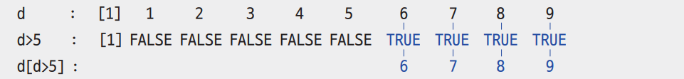
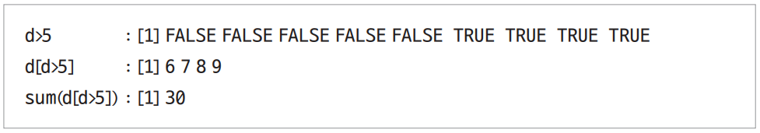
4. 벡터의 연산

Slide 42
Section 05
리스트와 팩터

Slide 43
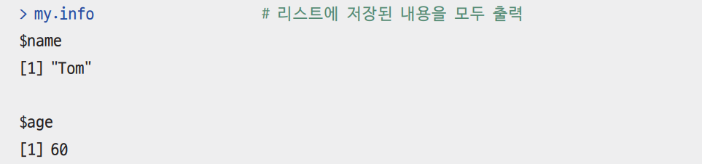
5. 리스트와 팩터
1. 리스트
서로 다른 자료형의 값들을 1차원 배열에 저장하고 다룰 수 있도록 해주는 수단
코드 2-21
ds <- c(90, 85, 70, 84)
my.info <- list(name='Tom', age=60, status=TRUE, score=ds)
my.info # 리스트에 저장된 내용을 모두 출력
my.info[[1]] # 리스트의 첫 번째 값을 출력
my.info$name # 리스트에서 값의 이름이 name인 값을 출력
my.info[[4]] # 리스트의 네 번째 값을 출력

Slide 44
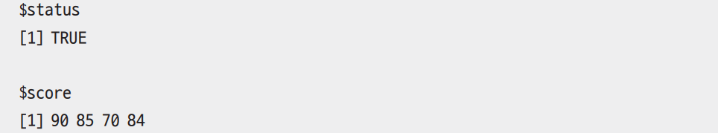
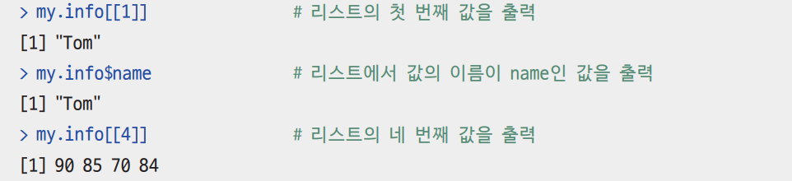
5. 리스트와 팩터
리스트의 내용을 출력해보면, 벡터와 달리 세로로 하나씩 출력되는 것을 볼 수가 있다.
리스트에 저장된 값을 추출하는 방법은 벡터와 비슷하다. 인덱스를 이용할 수 있는데 벡터와 차이점은 인덱스 지정 부분이 [ ]가 아닌 [[ ]]을 사용한다는 것이다.
아울러, ‘리스트이름$값의이름＇형태로 값을 지정하면 된다.
하지만, 리스트는 벡터보다 조작의 자유도가 떨어진다. 예를 들면, 산술연산을 할 때 불편하다. 하여 unlist(리스트명)함수를 이용하여 벡터로 변환하여 사용하면 편리하다.

Slide 45
5. 리스트와 팩터
2. 팩터
문자형 데이터가 저장된 벡터의 일종
예를 들어 성별, 혈액형, 선호 정당 등과 같이 저장할 문자값들이 몇 종류로 정해져 있을 때 팩터를 사용
코드 2-22
bt <- c('A', 'B', 'B', 'O', 'AB', 'A’) # 문자형 벡터 bt 정의
bt.new <- factor(bt) # 팩터 bt.new 정의
bt # 벡터 bt의 내용 출력
bt.new # 팩터 bt.new의 내용 출력
bt[5] # 벡터 bt의 5번째 값 출력
bt.new[5] # 팩터 bt.new의 5번째 값 출력
levels(bt.new) # 팩터에 저장된 값의 종류를 출력
as.integer(bt.new) # 팩터의 문자값을 숫자로 바꾸어 출력
bt.new[7] <- 'B’ # 팩터 bt.new의 7번째에 'B' 저장
bt.new[8] <- 'C’ # 팩터 bt.new의 8번째에 'C' 저장
bt.new # 팩터 bt.new의 내용 출력

Slide 46
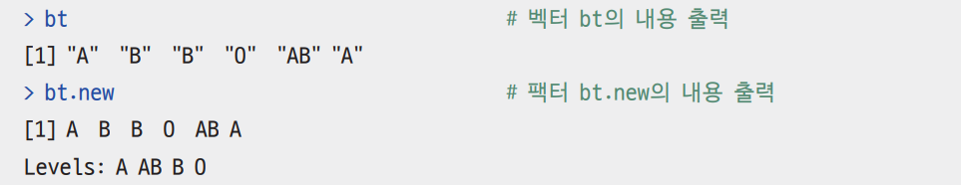
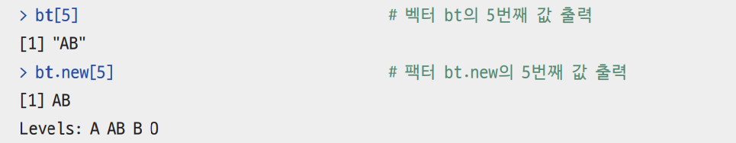
5. 리스트와 팩터
벡터와 팩터의 차이점
1. 출력시 벡터는 “ “가 붙지만, 팩터는 붙지 않는다.
2. 팩터는 Levels가 함께 출력되는데 이것은 팩터에 저장된 값의 종류를 알려주는 것이다. 팩터의 목적이 어떤 종류를 나타내는 문자값을 저장하는 것이기 때문에 종류의 정보를 나타내는 것을 잊지말자.

Slide 47
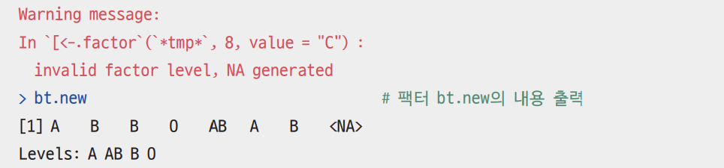
5. 리스트와 팩터
팩터는 이미 지정된 값의 종류 외에 다른 값이 들어오는 것을 막는다. 하여, 위의 코드에서 C라는 값은 팩터에 없기 때문에 경고메시지가 뜨고 아울러 출력해보면 NA가 뜬다.
(NA는 Not Available의 약자이다.)
리스트와 팩터는 벡터에 비해 사용 빈도가 적긴 하지만 중요한 자료구조이니 명확히 이해하도록 하자.

Slide 48
감사합니다.

